Slide 1
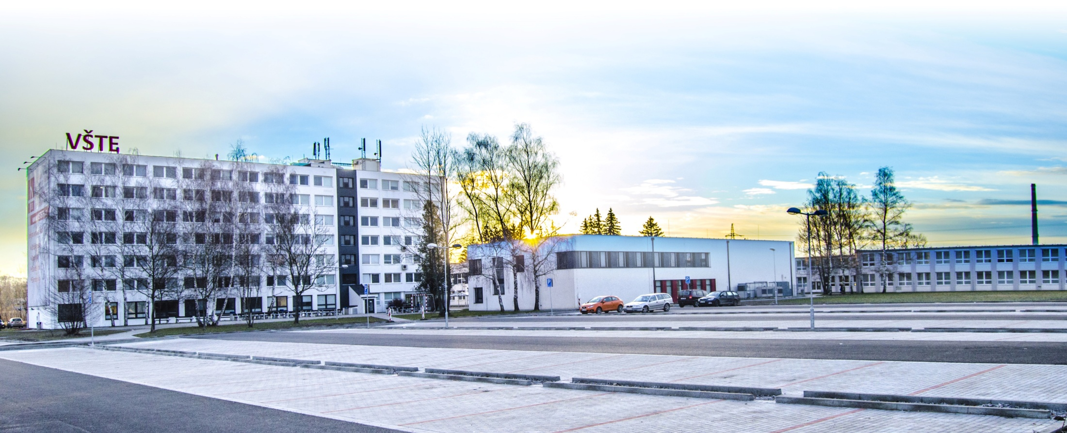
Projekt 8210-002 Inovace výuky předmětu Diagnostika a zkušebnictví
Plachý Jan, Ing. Ph.D.– hlavní řešitel Žák Jaroslav, doc. Ing. CSc,- řešitel Kovacs Pavel, Ing- řešitel
www.VSTECB.cz

Slide 2
Osnova
Úvod
Metody a metodika
Plánované a dosažené výsledky
Plánovaný a vyčerpaný rozpočet
1 www.VSTECB.cz
Notes:
Něco málo k obsahu prezentace…

Slide 3
Úvod
Cíl IGS:
Cílem tohoto IG bylo pořídit přístrojů (pomůcek) pro provádění a diagnostiku hydroizolací na bázi asfaltů, lať pro měření rovinnosti povrchů a grafická úprava přednášek předmětu.
2 www.VSTECB.cz

Slide 4
Materiál a metodika řešení
Na základě praktických zkušeností byly pro diagnostiku a provádění izolací z asfaltových pásů pořízeny tyto pracovní pomůcky: stavební hořáky (velký a dva malé) s plynovými bombami včetně příslušenství. Úprava přednášek spočívala ve sjednocení grafické podoby, úpravy obsahu a přidání zvukové stopy.
3 www.VSTECB.cz

Slide 5
Plánované a dosažené výsledky
Pracovní pomůcky byly pořízeny a přednášky jsou používány pro výuku předmětu Diagnostika a zkušebnictví (NDSZ).
4 www.VSTECB.cz

Slide 6
Plánované a dosažené výsledky
Podpora výuky předmětu Diagnostika a zkušebnictví (NDSZ),
posílení možnosti hospodářské činnosti,
- podpora publikační činnosti akademických pracovníků,
- zvýšení úrovně kvalifikačních prací v oblasti diagnostiky a zkušebnictví.
5 www.VSTECB.cz

Slide 7
Plánovaný a vyčerpaný rozpočet
6 www.VSTECB.cz
Notes:
Financování projektu – přečerpáno 719,21 Kč

Slide 8
Děkuji za pozornost
plachy@mail.vstecb.cz
18761@mail.vstecb.cz
www.VSTECB.cz

